Slide 1

Xin Chào Anh
Chào mừng Anh đến với buổi báo cáo hôm nay.

Slide 2

Báo Cáo Công Việc Tuần 4
Đề tài : Phân Tích Các Yếu Tố Ảnh Hưởng Đến Sự Hình Thành Hộ Nghèo/Cận Nghèo Ở Tỉnh Đắk Nông. Từ Đó Đề Xuất Phương Án Việc Làm Và Các Chính Sách Để Giảm Nghèo

Slide 3
Nội dung Công việc cần thực hiện trong tuần 4
Công việc tuần này:
+ Phân tích thêm chi tiết độ tuổi, dân tộc
+ Bắt đầu hoàn chỉnh Word

Slide 4

Báo cáo gồm 3 phần chính:
Phần 1: Phân tích thêm về yếu tố tuổi
Phần 2: Kết hợp thêm với các tài liệu bên ngoài để đề ra giải pháp giảm nghèo
Phần 3: Phân tích yếu tố dân tộc

Slide 5
Phần 1: Phân tích thêm về yếu tố tuổi
1

Slide 6
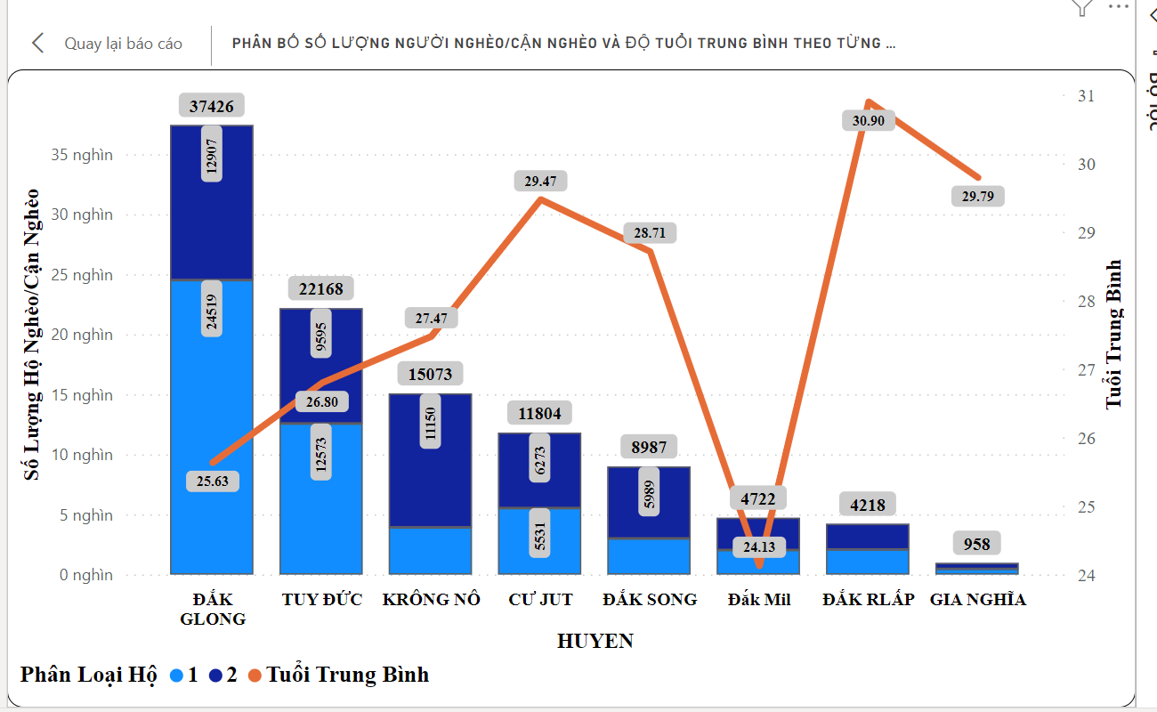
1.1.Phân tích số lượng người nghèo/cận nghèo và độ tuổi trung bình theo từng huyện của tỉnh Đắk Nông vào năm 2022
Chú thích:
1: Nghèo
2: Cận Nghèo
a. Biểu đồ biểu diễn

Slide 7
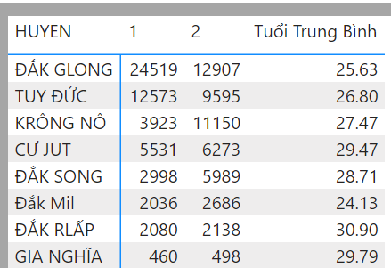
b.Thống kê và phân tích
Chú thích:
1: Nghèo
2: Cận Nghèo
Ta thấy được:
+ Huyện Đắk Glong có số lượng người nghèo nhiều nhất với 24 519 chiếm hơn 45.3 % số lượng người nghèo trên toàn tỉnh Đắk Nông vào năm 2022
+ Huyện Đắk Glong cũng có số lượng người cận nghèo nhiều nhất với 12 907 chiếm hơn 25.19% số lượng người cận nghèo trên toàn tỉnh Đắk Nông vào năm 2022
+ Tiếp đến là các huyện khác như:Tuy Đức,Krông Nô,Cư Jut ,Đắk Song cũng có số lượng người nghèo/cận nghèo khá cao
+ Về độ tuổi thì sự phân đố độ tuổi trung bình ở các huyện đều rơi vào độ tuổi lao động.Độ tuổi trung bình cao nhất rơi vào huyện Đắk R Lấp và độ tuổi trung bình thấp nhất là ở huyện Đắk Mil.Ngoài ra Huyện Đắk GLong cũng có độ tuổi trung bình khá thấp chỉ xếp sau Huyện Đắk RLấp
+ Thành Phố Gia Nghĩa có số lượng người thuộc hộ nghèo/cận nghèo ít nhất và có độ tuổi trung bình khá cao

Slide 8
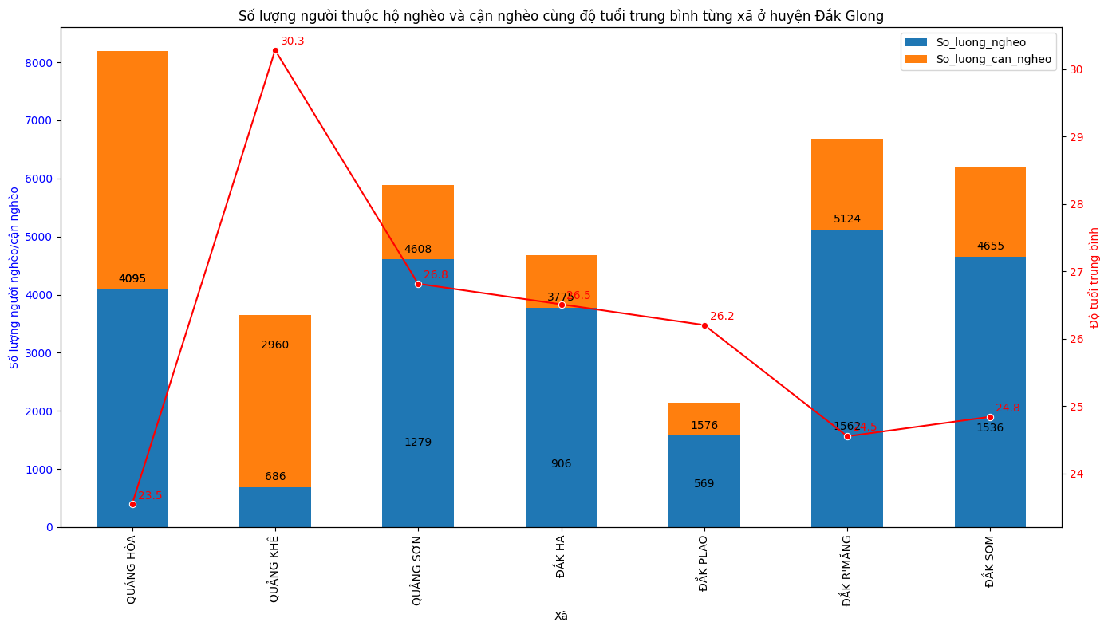
1.2. Phân tích số lượng người nghèo/cận nghèo và độ tuổi trung bình của Huyện Đắk Glong vào năm 2022
a) Biểu đồ biểu diễn

Slide 9
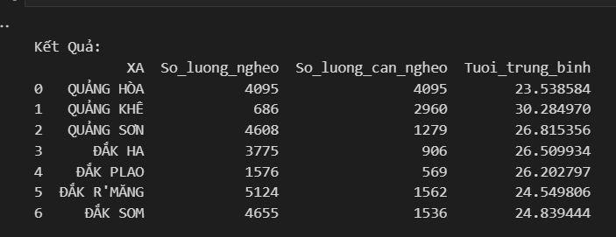
b.Thống kê và phân tích
Ta thấy được:
Số lượng nghèo và cận nghèo ở xã Quảng Hoà là chiếm số lượng lớn nhất với hơn 21.88% số lượng người thuộc hộ nghèo/cận nghèo trên toàn huyện Đắk Glong.Tiếp theo là các xã Đắk Som, Đắk R'Măng,Quảng Sơn cũng có số lượng người thuộc hộ nghèo/cận nghèo khá lớn
Số lượng người thuộc hộ nghèo và cận nghèo ở xã Đắk Plao là thấp nhất chỉ chiếm khoảng 5.73% trên toàn Huyện Đắk Glong
Độ tuổi trung bình có sự phân bố không đồng đều.Số người lớn tuổi hơn tập trung vào xã Quảng Khê và xã Quảng Khê có số lượng người nghèo/cận nghèo khá thấp chỉ chiếm khoảng 9.74% trên toàn Huyện Đắk Glong .Nhỏ tuổi nhất là ở Xã Quảng Hoà. Nhìn chung về độ tuổi trung bình thì đều phân bố trong độ tuổi lao động

Slide 10
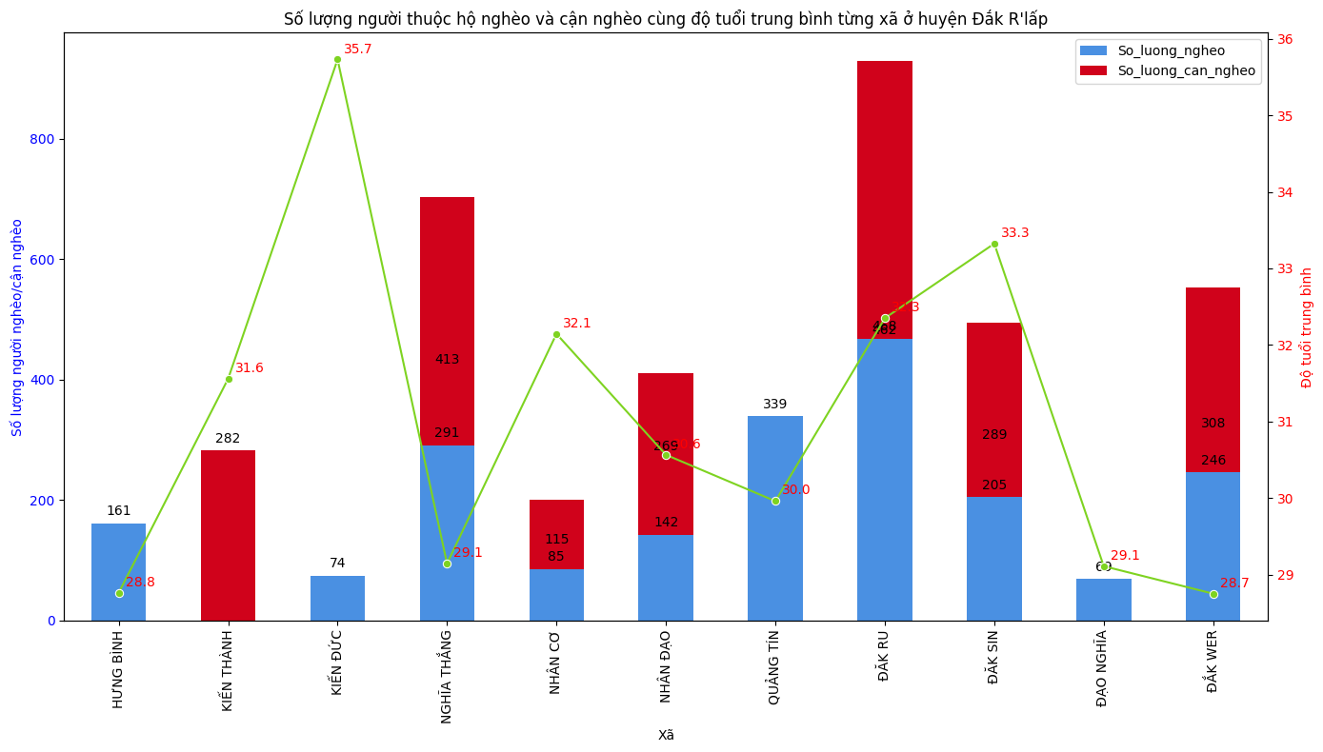
1.3. Phân tích số lượng người nghèo/cận nghèo và độ tuổi trung bình của Huyện Đắk Rlấp vào năm 2022
a) Biểu đồ biểu diễn

Slide 11
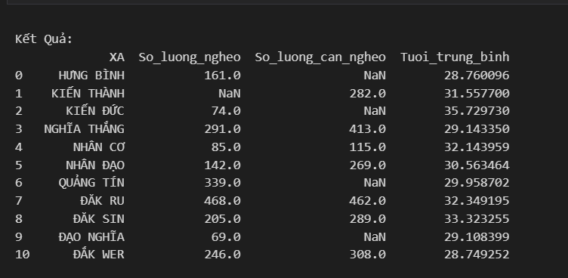
b.Thống kê và phân tích
Ta thấy được
Xã Đắk Ru có số lượng người nghèo và cận nghèo nhiều nhất chiếm khoảng 22.05 % số lượng người nghèo/cận nghèo trên toàn bộ huyện Đắk RLấp.
Tiếp theo là các xã như : Nghĩa Thắng, Đắk Wer cũng có số lượng người nghèo/cận nghèo khá cao
Các giá trị NaN tương ứng xã đó chỉ là hộ nghèo hoặc cận nghèo
Xã Đạo Nghĩa có số lượng người thuộc hộ nghèo và cận nghèo ít nhất chiếm khoảng 1.64% trên toàn bộ huyện Đắk RLấp
Độ tuổi trung bình khá cao nhưng chủ yếu đều nằm trong độ tuổi lao động.Độ tuổi trung bình cao nhất ở xã Kiến Đức và thấp nhất ở Xã Đắk Wer

Slide 12
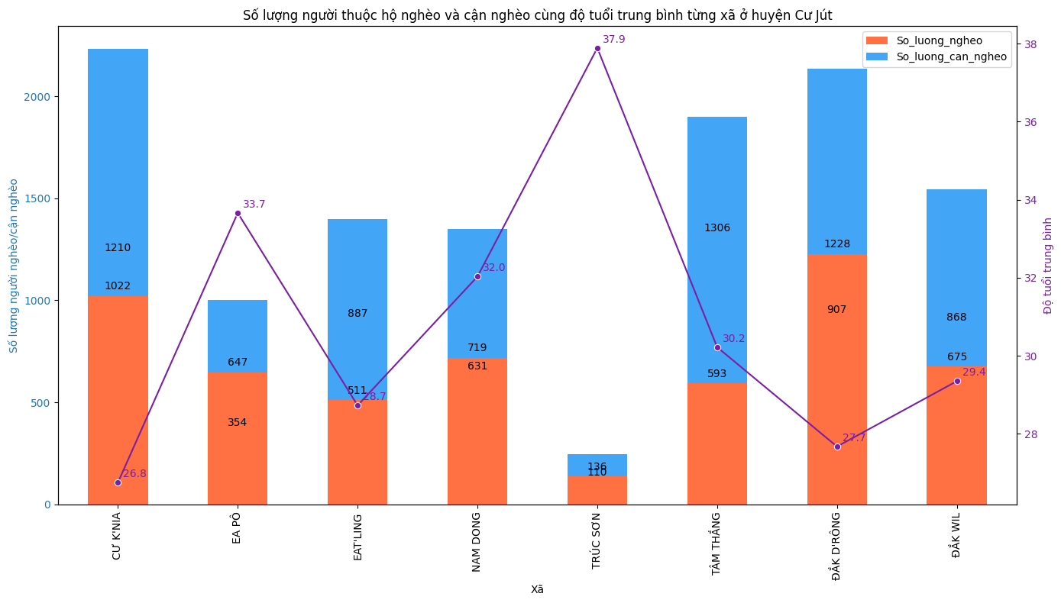
1.4. Phân tích số lượng người nghèo/cận nghèo và độ tuổi trung bình của Huyện Cư Jut vào năm 2022
a) Biểu đồ biểu diễn

Slide 13
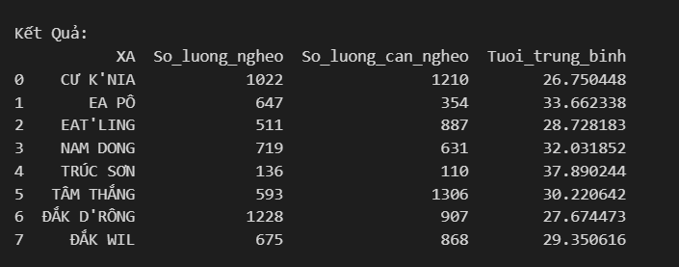
b.Thống kê và phân tích
Ta thấy được:
Xã Cư K’NIA có số lượng người nghèo và cận nghèo nhiều nhất chiếm hơn 18.91 % số lượng người nghèo/cận nghèo trên toàn bộ huyện Cư Jut.
Tiếp theo là các xã như :Tâm Thắng, Đắk D’Rông cũng có số lượng người nghèo/cận nghèo khá cao
Xã Trúc Sơn có số lượng người thuộc hộ nghèo và cận nghèo ít nhất chiếm hơn 2.08% trên toàn bộ huyện Cư Jut
Độ tuổi trung bình khá cao nhưng chủ yếu đều nằm trong độ tuổi lao động.Độ tuổi trung bình cao nhất ở xã Trúc Sơn và thấp nhất ở Xã Cư K’NIA

Slide 14
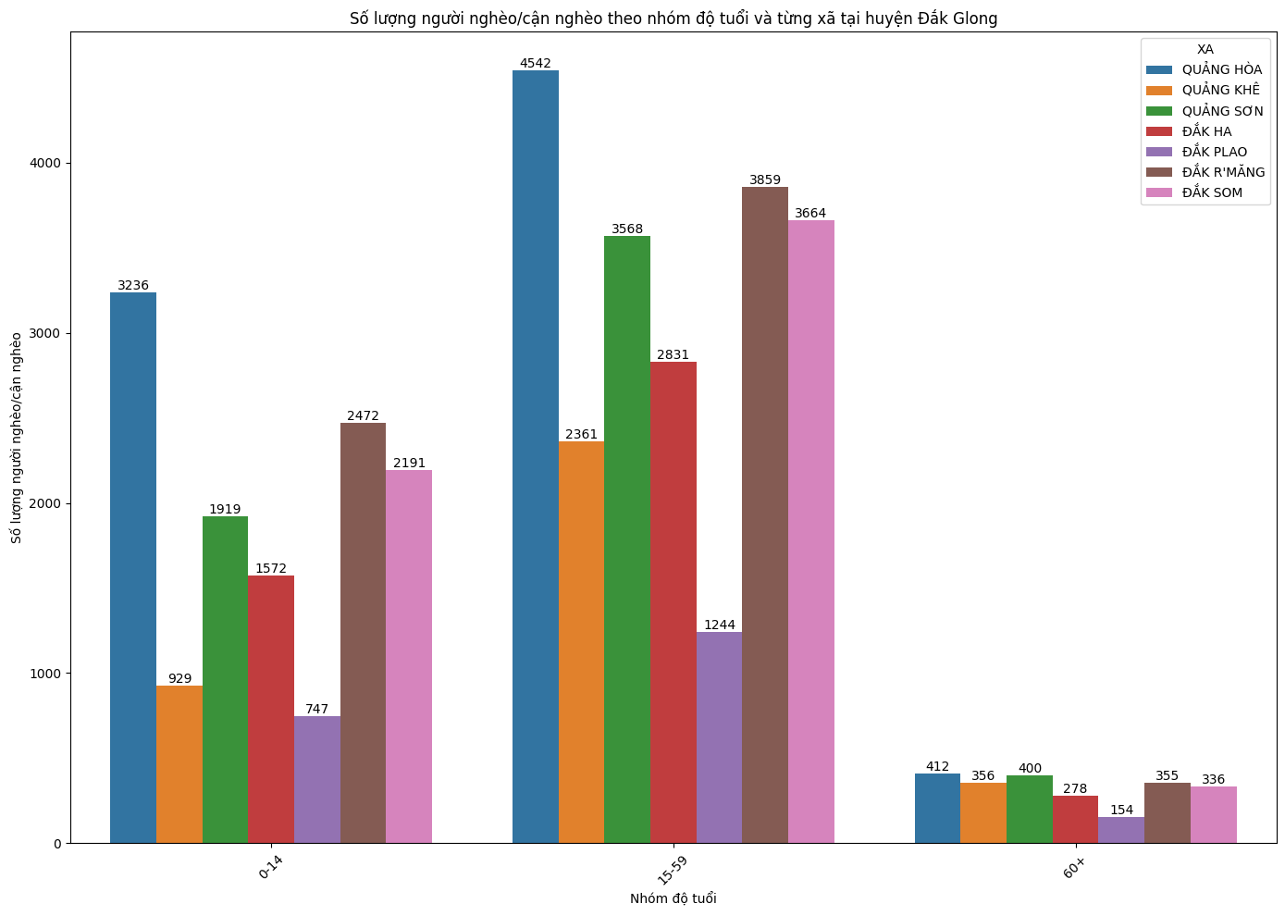
1.5. Phân tích số lượng người nghèo/cận nghèo và nhóm tuổi theo từng xã ở Huyện Đắk Glong vào năm 2022
a) Biểu đồ biểu diễn

Slide 15
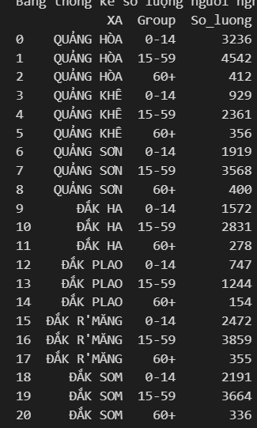
b) Thống kê và phân tích
Ta thấy được:
Nhóm tuổi trong độ lao động từ 15 tuổi – 59 tuổi có số lượng người nghèo/cận nghèo nhiều nhất.Số lượng người nghèo/cận nghèo nhiều nhất trong nhóm tuổi này chủ yếu tập trung ở xã Quảng Hoà,Đắk R’Măng,Đắk Som
Nhóm tuổi ngoài độ tuổi lao động từ 60 tuổi trở lên có số lượng người nghèo/cận nghèo ít nhất.Số lượng người nghèo/cận nghèo nhiều nhất trong nhóm tuổi này chủ yếu ở xã Quảng Hoà, Quảng Sơn,Quảng Khê
Nhóm tuổi dưới độ tuổi lao động từ 0 -14 tuổi cũng có số lượng người nghèo/cận nghèo khá cao.Phần lớn số lượng người nghèo/cận nghèo tập trung ở xã Quảng Hoà,Đắk R’Măng,Đắk Som
Kết luận:
Xã Quảng Hoà thuộc huyện Đắk Glong có số lượng người nghèo/cận người nhiều nhất và có số lượng người ngoài độ tuổi lao động mà bị nghèo/cận nghèo chiếm số đông.Tiếp theo là các xã như Quảng Sơn ,Quảng Khê,Đắk R’Măng cũng có số lượng người nghèo/cận nghèo nhiều và có số lượng người ngoài độ tuổi lao động bị nghèo/cận nghèo khá cao

Slide 16
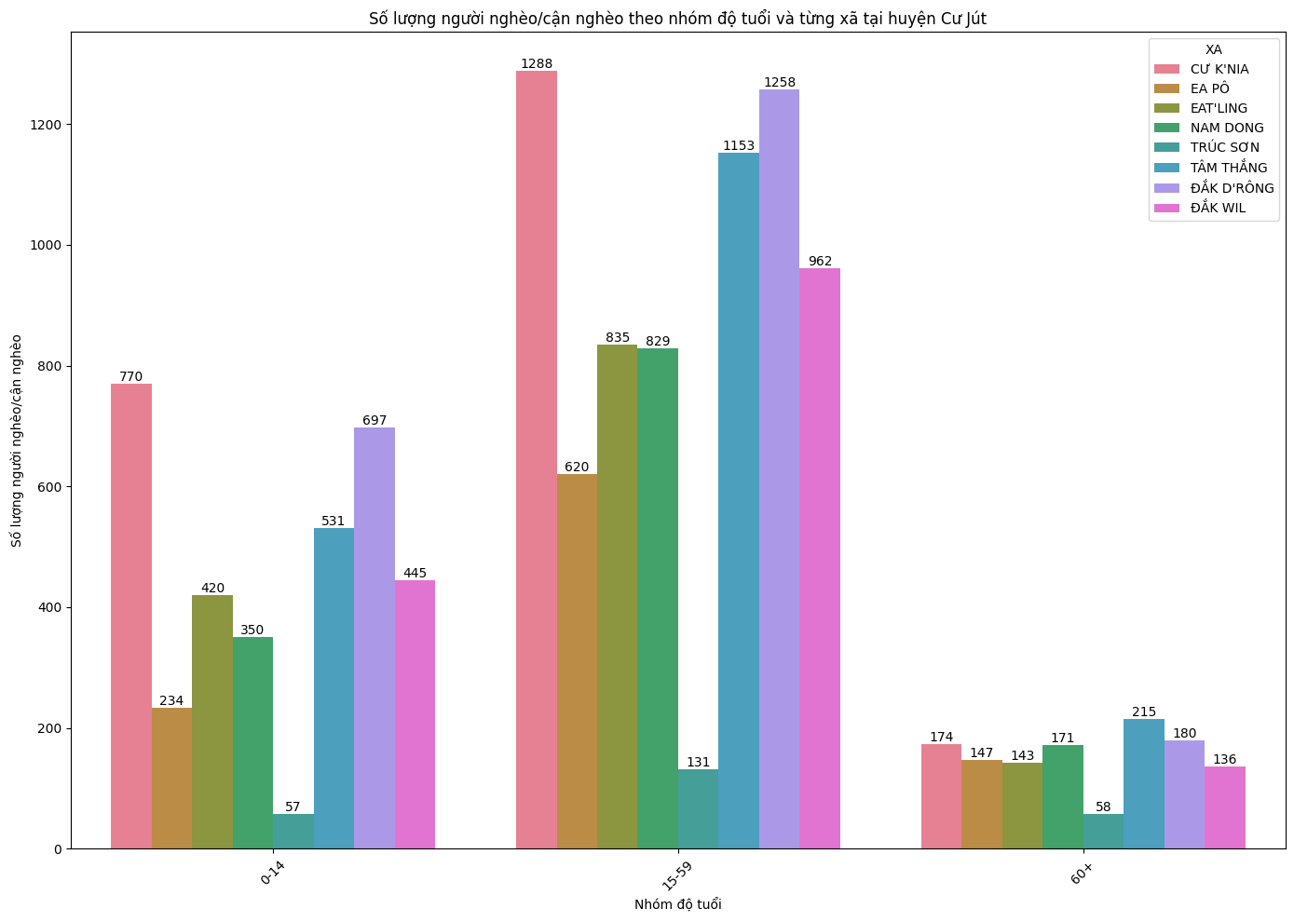
1.6. Phân tích số lượng người nghèo/cận nghèo và nhóm tuổi theo từng xã ở Huyện Cư Jut vào năm 2022
a) Biểu đồ biểu diễn

Slide 17
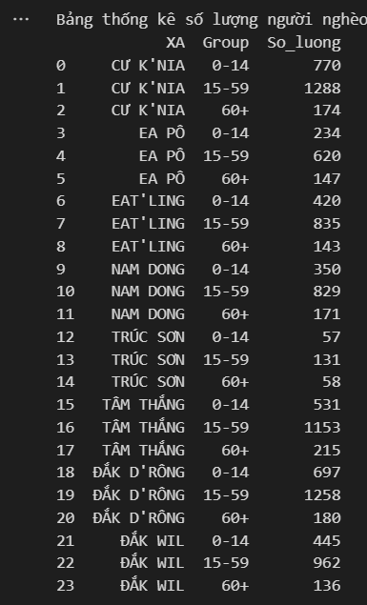
b) Thống kê và phân tích
Ta thấy được:
Nhóm tuổi trong độ tuổi lao động từ 15 tuổi – 59 tuổi có số lượng người nghèo/cận nghèo nhiều nhất.Số lượng người nghèo/cận nghèo nhiều nhất trong nhóm tuổi này chủ yếu tập trung ở xã Cư K’NIA,Đắk D’Rông,Tâm Thắng
Nhóm tuổi ngoài độ tuổi lao động từ 60 tuổi trở lên có số lượng người nghèo/cận nghèo ít nhất.Số lượng người nghèo/cận nghèo nhiều nhất trong nhóm tuổi này chủ yếu ở xã Cư K’NIA,Đắk D’Rông,Tâm Thắng
Nhóm tuổi dưới độ tuổi lao động từ 0 -14 tuổi cũng có số lượng người nghèo/cận nghèo khá cao.Phần lớn số lượng người nghèo/cận nghèo tập trung ở xã Cư K’NIA,Đắk D’Rông,Tâm Thắng
Kết luận:
Xã Cư K’NIA thuộc huyện Cư Jut có số lượng người nghèo/cận người nhiều nhất và có số lượng người ngoài độ tuổi lao động mà bị nghèo/cận nghèo chiếm số đông.Tiếp theo là các xã như Đắk D’Rông ,Tâm Thắng cũng có số lượng người nghèo/cận nghèo nhiều và có số lượng người ngoài độ tuổi lao động tuổi bị nghèo/cận nghèo khá cao

Slide 18
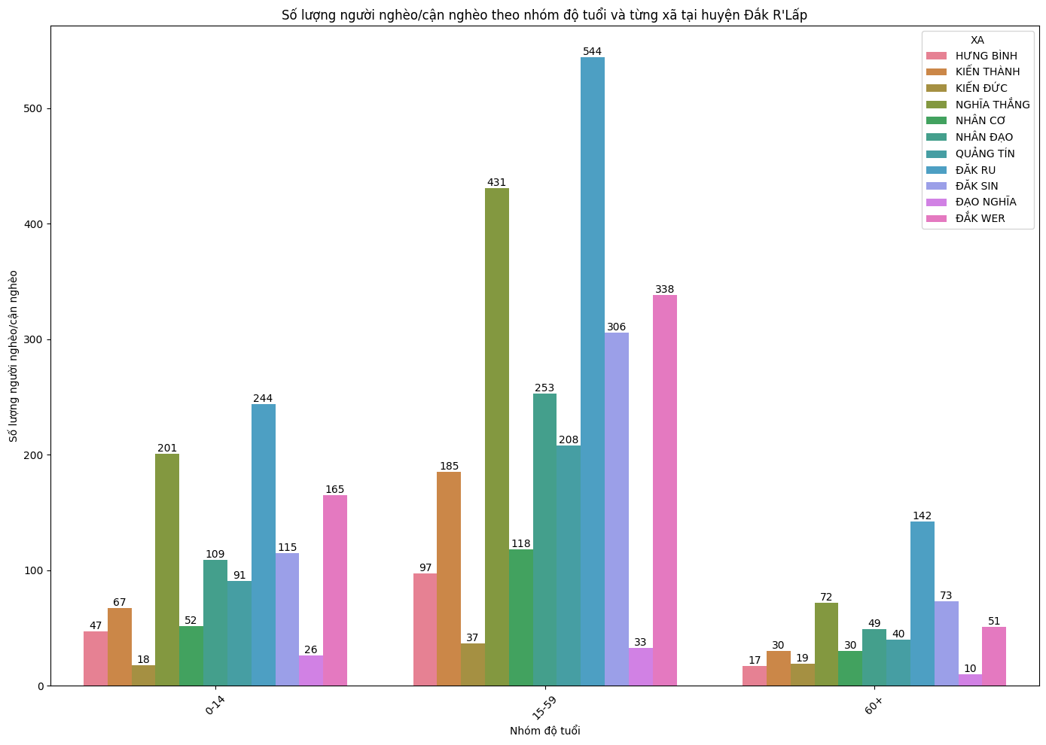
1.7. Phân tích số lượng người nghèo/cận nghèo và nhóm tuổi theo từng xã ở Đắk RLấp vào năm 2022
a) Biểu đồ biểu diễn

Slide 19
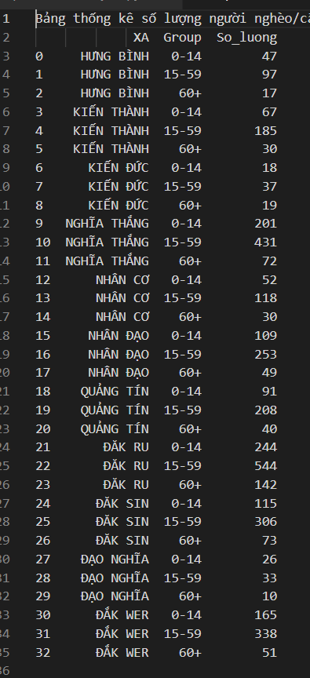
b) Thống kê và phân tích
Ta thấy được:
Nhóm tuổi trong độ tuổi lao động từ 15 tuổi – 59 tuổi có số lượng người nghèo/cận nghèo nhiều nhất.Số lượng người nghèo/cận nghèo nhiều nhất trong nhóm tuổi này chủ yếu tập trung ở xã Đăk Ru,Nghĩa Thắng,Đắk Wer
Nhóm tuổi ngoài độ tuổi lao động từ 60 tuổi trở lên có số lượng người nghèo/cận nghèo ít nhất.Số lượng người nghèo/cận nghèo nhiều nhất trong nhóm tuổi này chủ yếu ở xã Đăk Ru,Nghĩa Thắng,Đăk Sin
Nhóm tuổi dưới độ tuổi lao động từ 0 -14 tuổi cũng có số lượng người nghèo/cận nghèo khá cao.Phần lớn số lượng người nghèo/cận nghèo tập trung ở xã xã Đăk Ru,Nghĩa Thắng,Đắk Wer
Kết luận:
Xã Đắk Ru thuộc huyện Đắk R’Lấp có số lượng người nghèo/cận người nhiều nhất và có số lượng người ngoài độ tuổi lao động mà bị nghèo/cận nghèo chiếm số đông.Tiếp theo là các xã như Nghĩa Thắng,Đắk Sin,Đắk Wer cũng có số lượng người nghèo/cận nghèo nhiều và có số lượng người ngoài độ tuổi lao động bị nghèo/cận nghèo khá cao

Slide 20
Phần 2:Kết hợp thêm với các tài liệu bên ngoài để đề ra giải pháp giảm nghèo
2

Slide 21
2.1. Tổng quan
Các dữ liệu sau đây được trích xuất từ cuốn sách bên dưới bao gồm số liệu thống kê và phân tích tình hình kinh tế ở tỉnh Đắk Nông vào năm 2022
Link: NIÊN GIÁM THỐNG KÊ.pdf (gso.gov.vn)

Slide 22
2.1. Tổng quan
Dân số trung bình năm 2022 của toàn tỉnh đạt 670.558 người, trong đó dân số thành thị: 111.861 người, chiếm 16,68%; dân số nông thôn: 558.697 người, chiếm 83,32%;
Lực lượng lao động từ 15 tuổi trở lên của toàn tỉnh đạt 391.848 người,lực lượng lao động ở khu vực thành thị chiếm 17,47%; lực lượng lao động ở nông thôn chiếm 82,53%.

Slide 23
2.1. Tổng quan
Lao động từ 15 tuổi trở lên đang làm việc trong các ngành kinh tế năm 2022 đạt 389.373 người
Tỷ lệ lao động từ 15 tuổi trở lên đang làm việc đã qua đào tạo có bằng cấp, chứng chỉ đạt 14,73% trong đó lao động đã qua đào tạo khu vực thành thị đạt 36,76%; khu vực nông thôn đạt 10,06%.
Tỷ lệ thất nghiệp của lực lượng lao động là 0,64%, trong đó: khu vực thành thị 0,58%; khu vực nông thôn 0,66%. Tỷ lệ thiếu việc làm của lực lượng lao động trong độ tuổi là 1,06%, trong đó: khu vực thành thị 0,97%; khu vực nông thôn 1,08%.

Slide 24
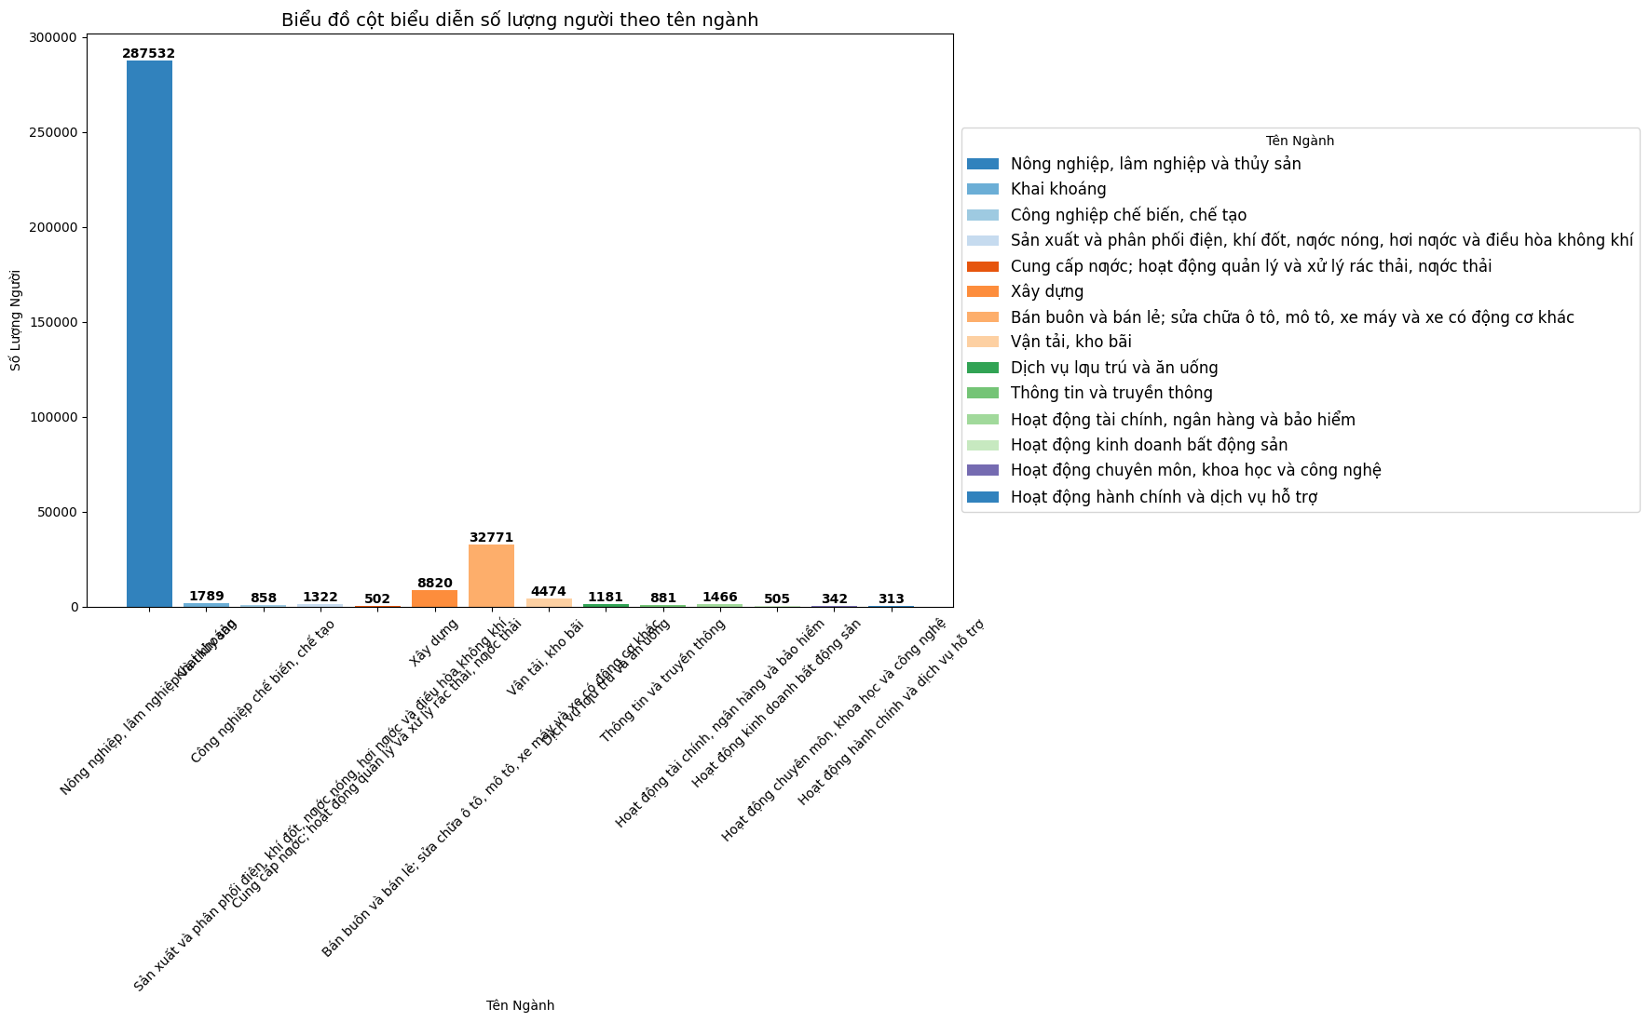
2.1. Tổng quan
Biểu đồ cột biểu diễn số lượng người theo tên ngành

Slide 25
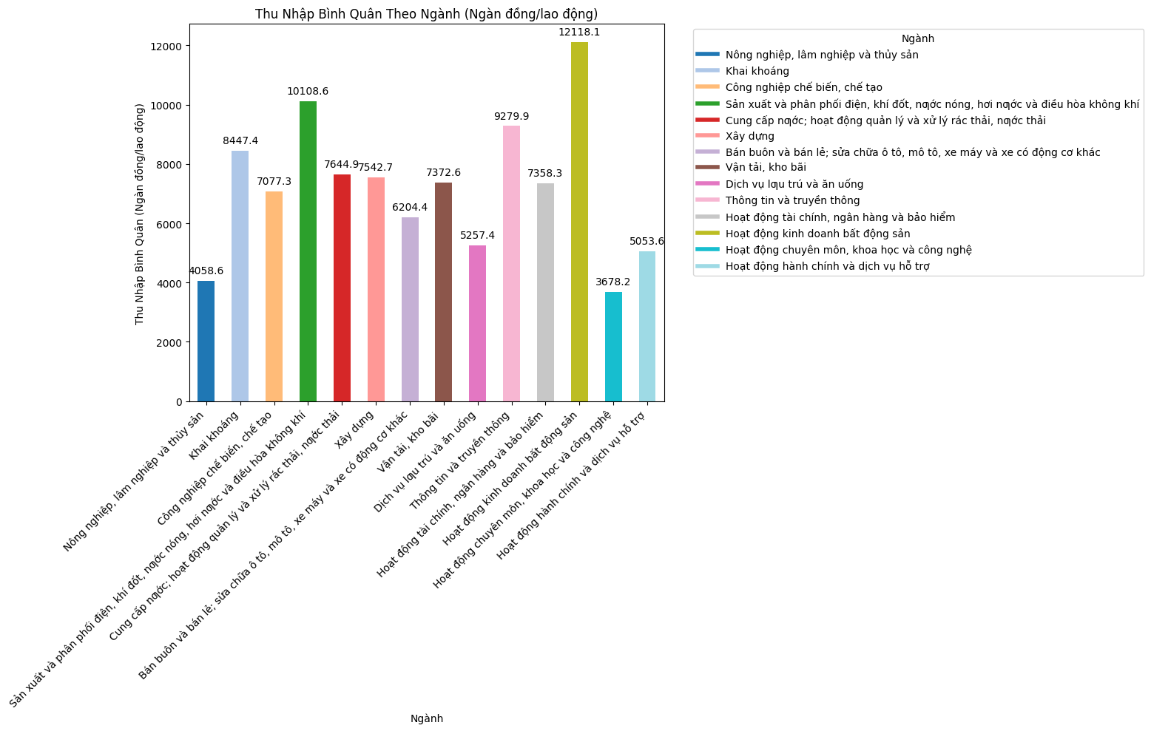
2.1. Tổng quan
Biểu đồ cột biểu diễn Thu Nhập Bình Quân Theo Ngành (Ngàn đồng/lao động)

Slide 26
2.2 Nhận xét
Tỉnh Đắk Nông tập trung vào phát triển Nông Nghiệp,Lâm Nghiệp Và Thuỷ Sản
Chưa có nhiều chính sách hỗ trợ cho người thuộc hộ nghèo/cận nghèo
Chưa có nhiều ứng dụng công nghệ vào sản xuất Nông Nghiệp,Lâm Nghiệp Và Thuỷ Sản
Độ tuổi lao động chiếm phần lớn dân số của tỉnh Đắk Nông
Chưa có các chương trình mở lớp đào tạo nghề ngắn hạn và dài hạn

Slide 27
2.3. Giải pháp
Dựa trên dữ liệu đã phân tích và niên giám thống kê em có các giải pháp sau:
- Ứng dụng công nghệ trong sản xuất: Đưa vào áp dụng các kỹ thuật nông nghiệp tiên tiến và công nghệ mới. Điều này có thể bao gồm giống cây trồng và vật nuôi mới, kỹ thuật canh tác hiệu quả hơn. Cung cấp các khóa đào tạo cho người dân về quản lý nông trại, marketing nông sản, và quản lý tài chính. Chú trọng đến việc nâng cao kỹ năng của các hộ gia đình có thu nhập thấp
- Đầu tư vào các dự án cơ sở hạ tầng, đặc biệt là giao thông để kết nối các khu vực nông thôn với các thị trường lớn hơn. Điều này có thể giúp giảm chi phí vận chuyển và tăng khả năng tiếp cận thị trường. Xây dựng các cơ sở hạ tầng cộng đồng như trường học, trung tâm y tế, và các cơ sở văn hóa để cải thiện chất lượng cuộc sống

Slide 28
2.3. Giải pháp
Hầu hết những người thuộc hộ nghèo/cận nghèo đều thuộc vào độ tuổi lao động, vì vậy chính quyền địa phương cần mở các trung tâm dạy nghề ngắn hạn và dài hạn để hỗ trợ người dân học tập các kỹ năng cần thiết nhằm tìm việc và tăng thu nhập.
Cần ưu tiên hỗ trợ cho các huyện hoặc xã có số lượng người thuộc hộ nghèo/cận nghèo lớn. Cụ thể:
Nếu huyện/xã có số lượng người hộ nghèo/cận nghèo lớn nhưng có độ tuổi trung bình cao hoặc số lượng người nghèo/cận nghèo nằm ngoài độ tuổi lao động, thì nên ưu tiên các chính sách hỗ trợ như: hỗ trợ tiền, hỗ trợ gạo.
Nếu huyện/xã có số lượng người nghèo/cận nghèo nhiều mà độ tuổi trung bình thấp rơi vào độ tuổi lao động, thì nên mở các trung tâm dạy nghề để họ có thể học tập, tích luỹ kỹ năng và kiến thức, từ đó tìm được việc làm phù hợp.

Slide 29
Phần 3: Phân tích yếu tố dân tộc
3

Slide 30
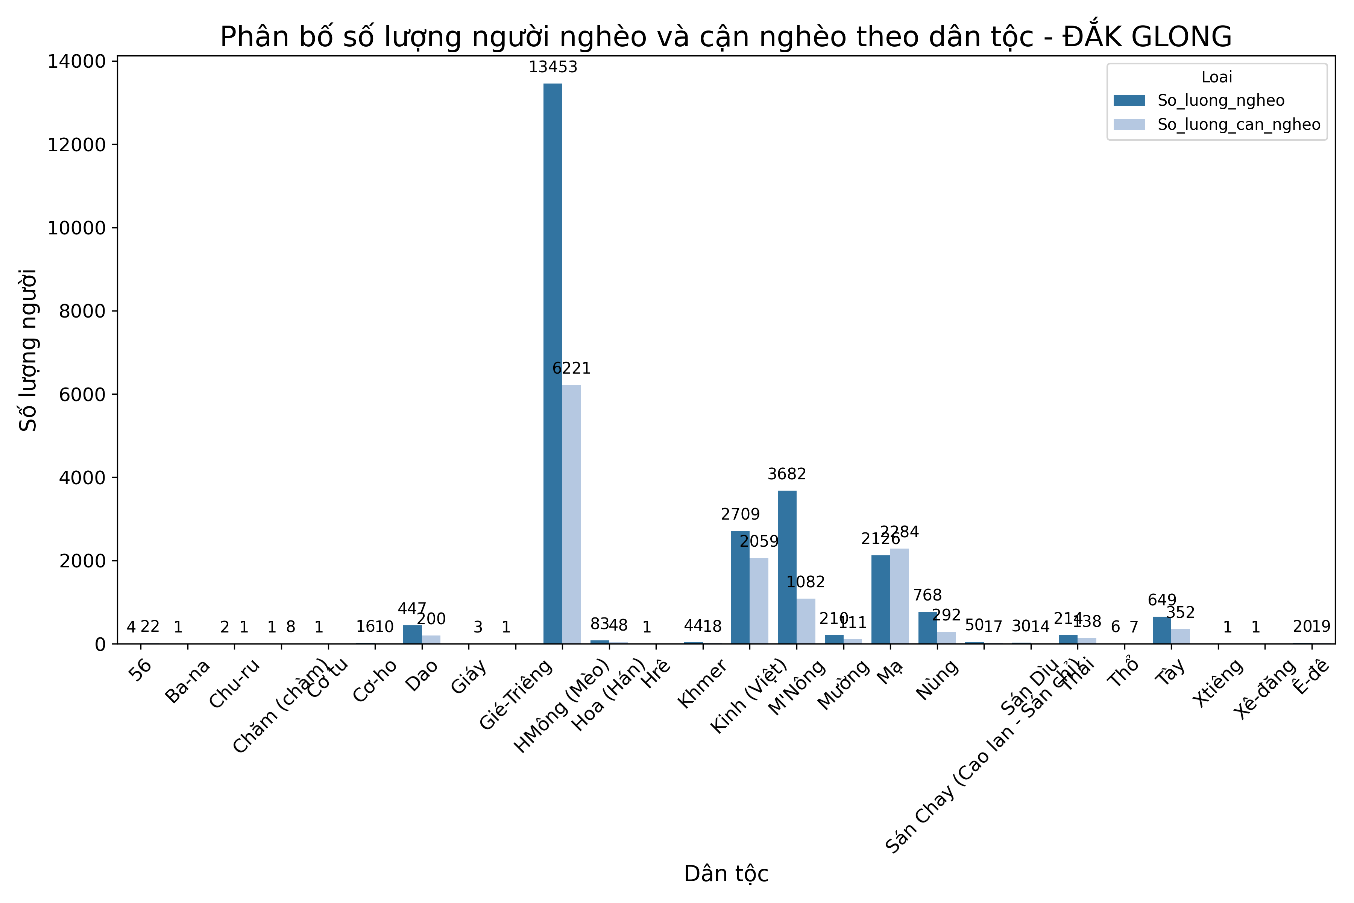
3.1.Phân tích số lượng người nghèo/cận nghèo theo từng dân tộc ở huyện Đắk Glong vào năm 2022
a. Biểu đồ biểu diễn

Slide 31
b.Thống kê và phân tích
Quan sát biểu đồ ta thấy :
Dân tộc HMông có số lượng người nghèo/cận nghèo nhiều nhất chiếm khoảng 52.57% số lượng người nghèo/cận nghèo trên toàn huyện Đắk Glong.Tiếp đến là các dân tộc như: Kinh,M’Nông,Mạ cũng có số lượng người nghèo/cận nghèo khá cao chiếm khoảng 37.25% số lượng người nghèo/cận nghèo trên toàn bộ huyện Đắk Glong
Một số dân tộc có ít số lượng người nghèo/cận nghèo giống như là:Ba-Na,Chu-Ru,Cơ Tu..., chiếm khoảng 10.18% số lượng người nghèo/cận nghèo trên toàn bộ huyện Đắk Glong

Slide 32
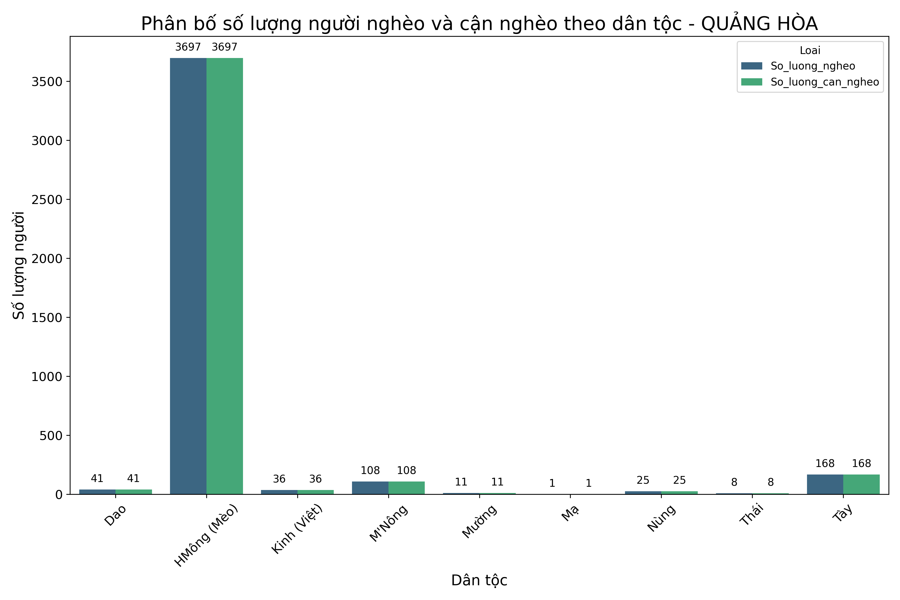
3.2.Phân tích số lượng người nghèo/cận nghèo theo từng dân tộc ở xã Quảng Hoà thuộc huyện Đắk Glong vào năm 2022
a. Biểu đồ biểu diễn

Slide 33
b.Thống kê và phân tích
Quan sát biểu đồ ta thấy :
Dân tộc HMông có số lượng người nghèo/cận nghèo nhiều nhất chiếm hơn 90.28% số lượng người nghèo/cận nghèo trên toàn xã Quảng Hoà.Tiếp đến là các dân tộc như: Tày,M’Nông,Dao cũng có số lượng người nghèo/cận nghèo khá cao chiếm hơn 7.74% số lượng người nghèo/cận nghèo trên toàn xã Quảng Hoà
Một số dân tộc có ít số lượng người nghèo/cận nghèo giống như là:Mường,Mạ,Nùng..., chiếm khoảng 1.98% trên toàn xã Quảng Hoà

Slide 34
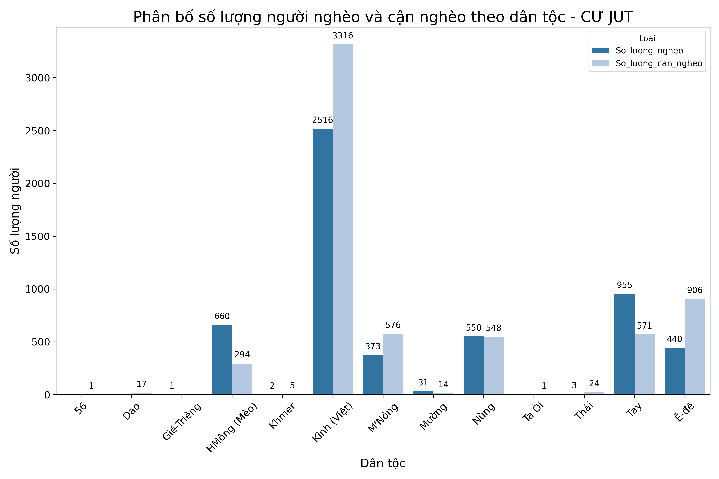
3.3.Phân tích số lượng người nghèo/cận nghèo theo từng dân tộc ở huyện Cư Jut vào năm 2022
a. Biểu đồ biểu diễn

Slide 35
b.Thống kê và phân tích
Quan sát biểu đồ ta thấy :
Dân tộc Kinh có số lượng người nghèo/cận nghèo nhiều nhất chiếm khoảng 49.41% số lượng người nghèo/cận nghèo trên toàn huyện Cư Jut.Tiếp đến là các dân tộc như: Tày,Nùng,Ê-Đê cũng có số lượng người nghèo/cận nghèo khá cao chiếm khoảng 33.63% số lượng người nghèo/cận nghèo trên toàn bộ huyện Cư Jut
Một số dân tộc có ít số lượng người nghèo/cận nghèo giống như là:Dao,Khmer,Thái..., chiếm khoảng 16.96% số lượng người nghèo/cận nghèo trên toàn bộ huyện Cư Jut

Slide 36
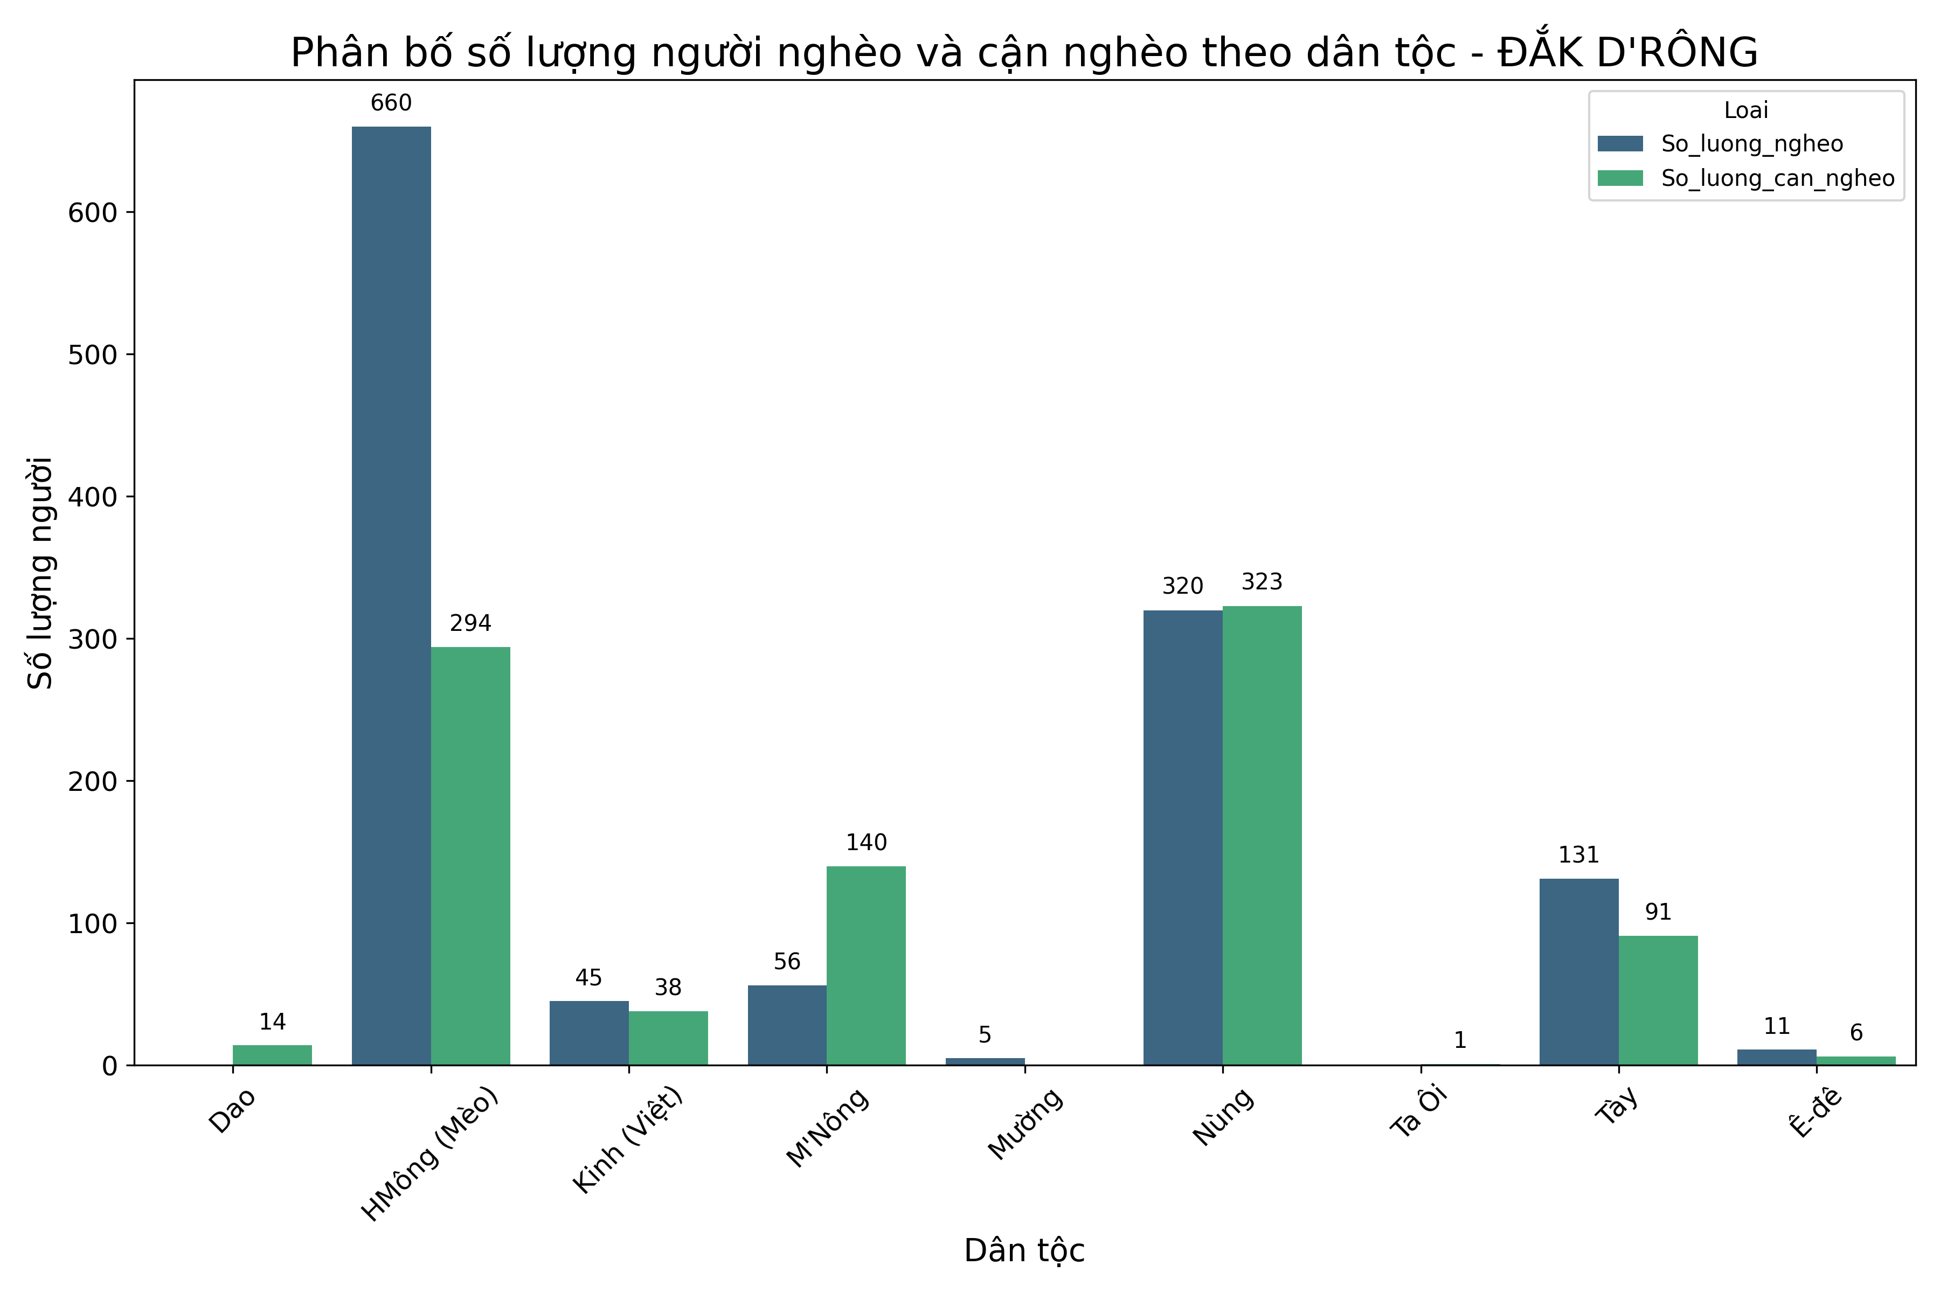
3.4.Phân tích số lượng người nghèo/cận nghèo theo từng dân tộc ở xã Đắk D’Rông thuộc huyện Cư Jut vào năm 2022
a. Biểu đồ biểu diễn

Slide 37
b.Thống kê và phân tích
Quan sát biểu đồ ta thấy :
Dân tộc HMông có số lượng người nghèo/cận nghèo nhiều nhất chiếm hơn 44.68% số lượng người nghèo/cận nghèo trên toàn xã Đắk D’Rông.Tiếp đến là các dân tộc như:Nùng,Tày,M’Nông cũng có số lượng người nghèo/cận nghèo khá cao chiếm hơn 49.7% số lượng người nghèo/cận nghèo trên toàn xã Đắk D’Rông
Một số dân tộc có ít số lượng người nghèo/cận nghèo giống như là: Ê-đê,Kinh,Dao..., chiếm khoảng 5.62% số lượng người nghèo/cận nghèo trên toàn xã Đắk D’Rông

Slide 38
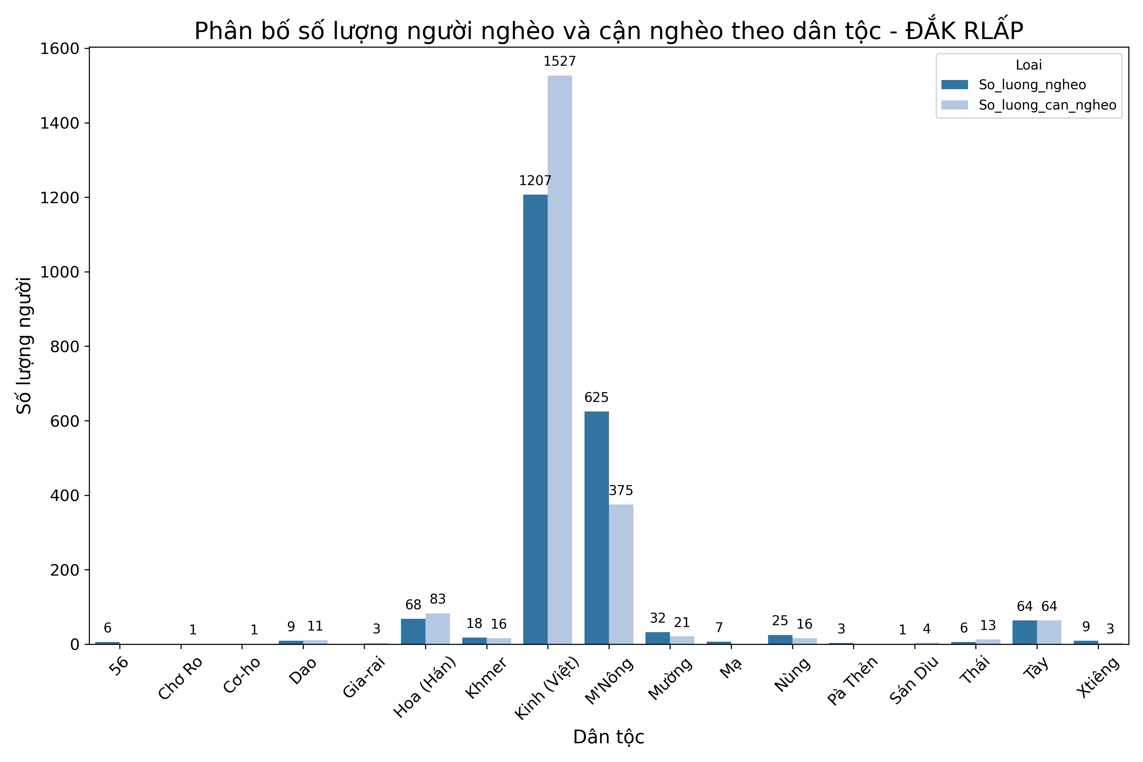
3.5.Phân tích số lượng người nghèo/cận nghèo theo từng dân tộc ở huyện Đắk R'Lấp vào năm 2022
a. Biểu đồ biểu diễn

Slide 39
b.Thống kê và phân tích
Quan sát biểu đồ ta thấy :
Dân tộc Kinh có số lượng người nghèo/cận nghèo nhiều nhất chiếm khoảng 64.82% số lượng người nghèo/cận nghèo trên toàn huyện Đắk R’ Lấp .Tiếp đến là các dân tộc như: Tày,Hoa, M’Nông cũng có số lượng người nghèo/cận nghèo khá cao chiếm hơn 30.32% số lượng người nghèo/cận nghèo trên toàn bộ huyện Đắk R’Lấp
Một số dân tộc có ít số lượng người nghèo/cận nghèo giống như là:Sán Dìu,Gia-rai,Thái..., chiếm khoảng 4.86% số lượng người nghèo/cận nghèo trên toàn bộ huyện Đắk R’Lấp

Slide 40
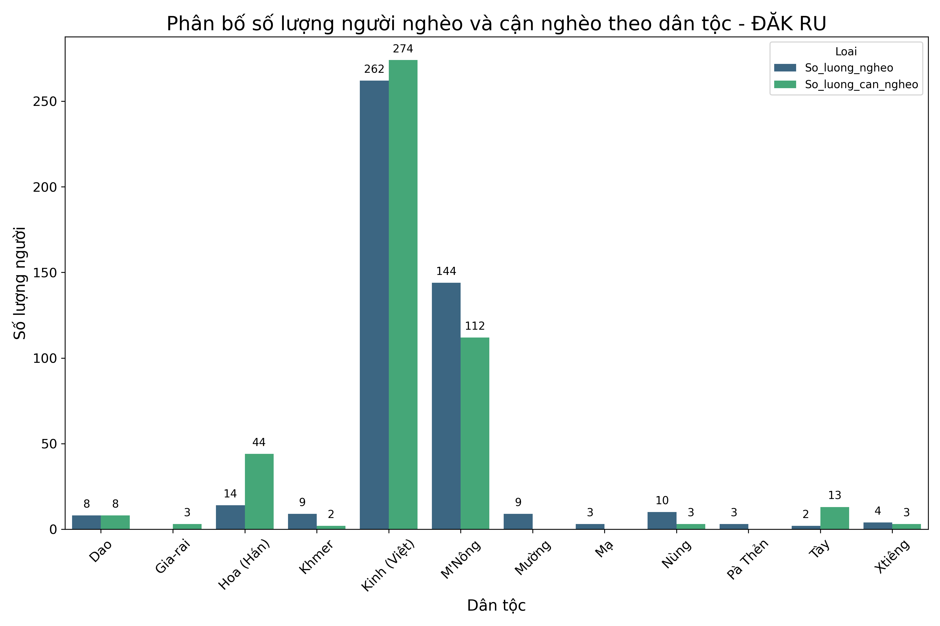
3.6.Phân tích số lượng người nghèo/cận nghèo theo từng dân tộc ở xã Đắk Ru thuộc huyện Đắk R’Lấp vào năm 2022
a. Biểu đồ biểu diễn

Slide 41
b.Thống kê và phân tích
Quan sát biểu đồ ta thấy :
Dân tộc Kinh có số lượng người nghèo/cận nghèo nhiều nhất chiếm hơn 57.63% số lượng người nghèo/cận nghèo trên toàn xã Đắk Ru.Tiếp đến là các dân tộc như:Dao,Hoa,M’Nông cũng có số lượng người nghèo/cận nghèo khá cao chiếm hơn 35.48% số lượng người nghèo/cận nghèo trên toàn xã Đắk Ru
Một số dân tộc có ít số lượng người nghèo/cận nghèo giống như là:Gia-rai,Khmer,Mạ..., chiếm khoảng 6.89% số lượng người nghèo/cận nghèo trên toàn xã Đắk Ru

Slide 42
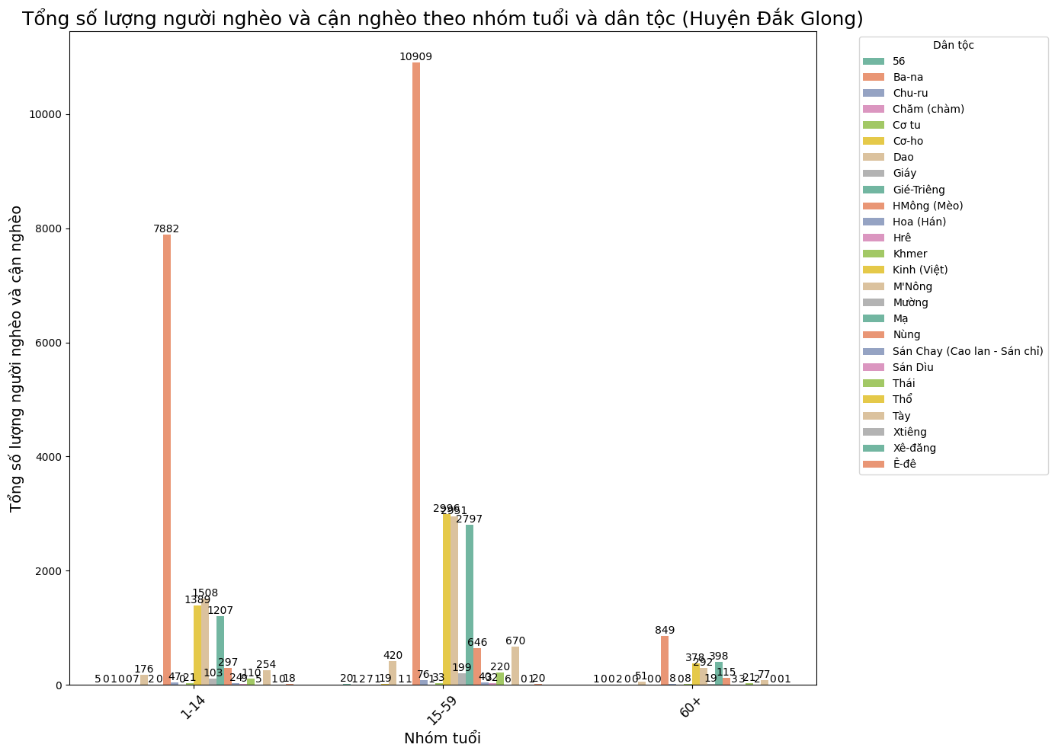
3.7.Phân tích số lượng người nghèo/cận nghèo theo nhóm tuổi và dân tộc ở huyện Đắk-Glong Tỉnh Đắk Nông vào năm 2022
a. Biểu đồ biểu diễn

Slide 43
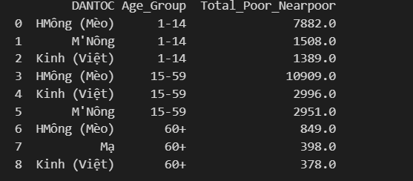
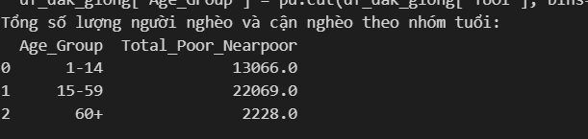
b.Thống kê và phân tích
Trong nhóm tuổi từ 1-14 tuổi thì dân tộc H’Mông có số lượng người nghèo/cận nghèo nhiều nhất chiếm hơn 60.32% số lượng người nghèo/cận nghèo trong nhóm tuổi từ 1-14 tuổi trên toàn huyện Đắk Glong
Trong nhóm tuổi từ 15-59 tuổi thì dân tộc H’Mông có số lượng người nghèo/cận nghèo nhiều nhất chiếm hơn 49.43% số lượng người nghèo/cận nghèo trong nhóm tuổi từ 15-59 tuổi trên toàn huyện Đắk Glong
Trong nhóm tuổi từ 60 tuổi trở lên thì dân tộc H’Mông có số lượng người nghèo/cận nghèo nhiều nhất chiếm khoảng 38.11% số lượng người nghèo/cận nghèo trong nhóm tuổi từ 60 đổ lên trên toàn huyện Đắk‘Glong

Slide 44
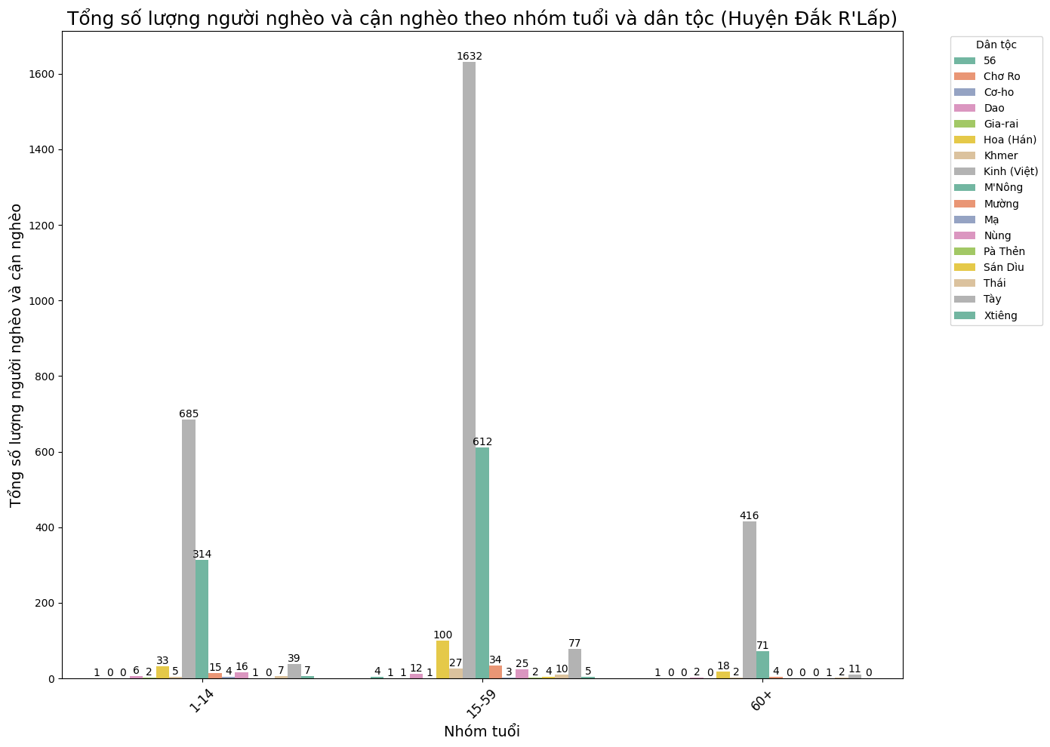
3.8.Phân tích số lượng người nghèo/cận nghèo theo nhóm tuổi và dân tộc ở huyện Đắk R’Lấp Tỉnh Đắk Nông vào năm 2022
a. Biểu đồ biểu diễn

Slide 45
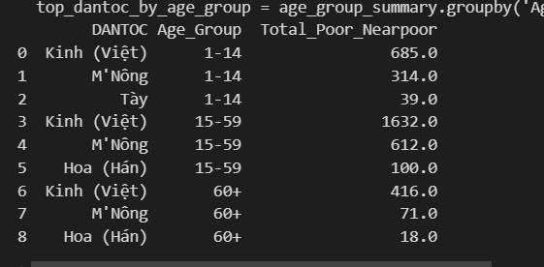
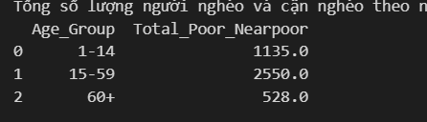
b.Thống kê và phân tích
Trong nhóm tuổi từ 1-14 tuổi thì dân tộc Kinh có số lượng người nghèo/cận nghèo nhiều nhất chiếm hơn 60.35% số lượng người nghèo/cận nghèo trong nhóm tuổi từ 1-14 tuổi trên toàn huyện Đắk R’Lấp
Trong nhóm tuổi từ 15-59 tuổi thì dân tộc Kinh có số lượng người nghèo/cận nghèo nhiều nhất chiếm hơn 64% số lượng người nghèo/cận nghèo trong nhóm tuổi từ 15-59 tuổi trên toàn huyện Đắk R’Lấp
Trong nhóm tuổi từ 60 tuổi trở lên thì dân tộc Kinh có số lượng người nghèo/cận nghèo nhiều nhất chiếm khoảng 78.79% số lượng người nghèo/cận nghèo trong nhóm tuổi từ 60 đổ lên trên toàn huyện Đắk R’Lấp

Slide 46
Xin Chào Anh
Cám ơn Anh đã lắng nghe Em trình bày !

